Slide 1


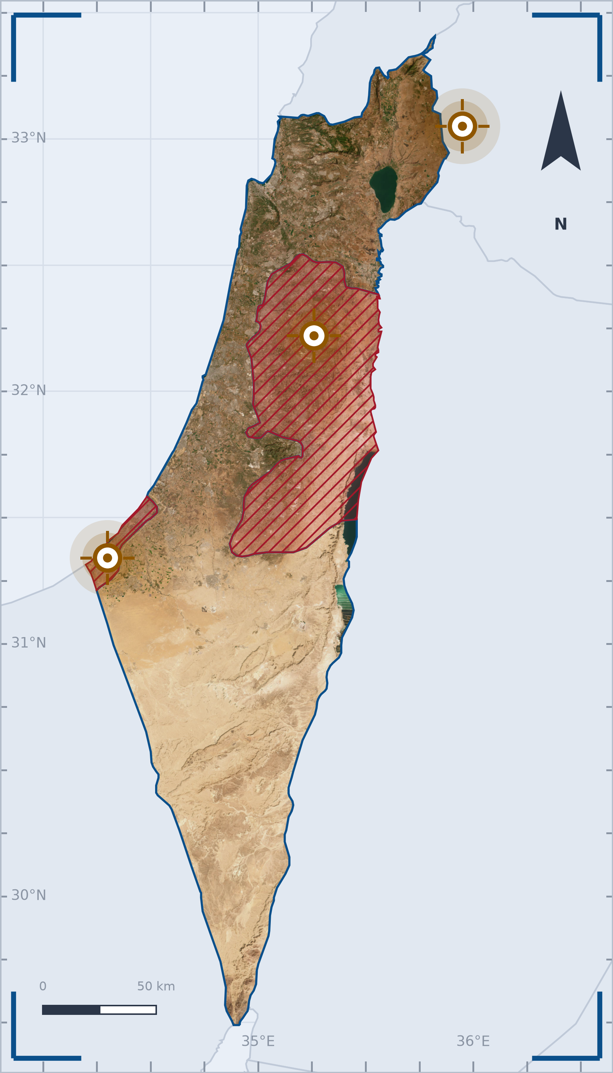








23 באוקטובר 2026 | 06:50
תמונת מצב מבצעית
סוכן אוסינט · ענף מבצעים חמ״ץ
DTG 230650OCT26 · WGS84 / GEOGRAPHIC
מתפתח
G A Z A S T R I P
מתפתח
I R A N · I R A Q · Y E M E N
זירת דרום
זירת איראן
פיקוד דרום
פיקוד העורף
סיכולים ממוקדים ותקיפות נמשכים ברצועה
■ רצועת עזה
הצבא חיסל בחאן יונס את רמדאן דיאב, ראש ועדת ההתנגדות העממית בעיר
ועדת ההתנגדות העממית מקושרת לחמאס ולאיראן והשתתפה בטבח 7 באוקטובר
הצבא תקף רכב בעיר עזה ומבנה בנוציראת אחרי הודעת פינוי
תוכניות לחידוש תקיפות באיראן, טרם הוחלט
■ איראן
ארצות הברית וישראל הכינו תוכניות לחידוש התקיפות באיראן בנובמבר
מתפתח
L E B A N O N · S Y R I A
זירת צפון
פיקוד צפון
חיזבאללה מגייס לפיגועים; פירוק נשקו במחלוקת
■ לבנון
חיזבאללה מגייס עבריינים מאמריקה הלטינית לפיגועים נגד ישראלים ויהודים
מתפתח
I N T E R N A T I O N A L
זירה בינלאומית
מדינות המערב מוציאות דיפלומטים מהמפרץ
ארצות הברית, בריטניה וגרמניה מוציאות דיפלומטים ממדינות המפרץ ומירדן
אישה דקרה חסיד יהודי במנהטן ונמלטה; המשטרה בודקת מניע אנטישמי
רוסיה דחתה את טענות ראש הממשלה שהיא מסייעת לאיראן ופועלת נגד ישראל
מתפתח
J U D E A & S A M A R I A
זירת מרכז
פיקוד מרכז
חיכוך ביהודה ושומרון בעונת המסיק, בלי פיגוע
■ יהודה ושומרון
אזרח ישראלי ירה לעבר חמוש ליד חומש; לפי התחקיר אין זה פיגוע
SECTORS 03 · SHEET 1/1 · SCALE BAR 50 KM
Notes:
נבנה אוטומטית בענן (model)

